Slide 1
Информация об исполнении областного бюджета за I квартал 2014-2015 годов

Slide 2
Основные параметры областного бюджета в I квартале 2014-2015 годов
 |  |  |  |  |  | тыс. рублей
Наименование показателей | I квартал 2014 года | 2015 год |  |  | Темп роста (%) I квартал 2015г./ I квартал 2014г. | Отклонение I квартал 2015г./ I квартал 2014г.
 |  | Уточненный план | Исполнение I квартал | % исполне-ния
ДОХОДЫ | 4 509 112 | 24 751 463 | 5 512 178 | 22,3 | 122,2 | 1 003 066
налоговые и неналоговые доходы | 2 950 952 | 16 598 161 | 3 046 596 | 18,4 | 103,2 | 95 644
безвозмездные поступления | 1 558 160 | 8 153 302 | 2 465 582 | 30,2 | 158,2 | 907 422
РАСХОДЫ | 4 855 025 | 27 207 987 | 5 364 414 | 19,7 | 110,5 | 509 389
в том числе:
- за счет областных средств | 4 229 947 | 22 912 792 | 4 396 062 | 19,2 | 103,9 | 166 115
- за счет федеральных средств | 625 078 | 4 295 195 | 968 352 | 22,5 | 154,9 | 343 274
ДЕФИЦИТ (-), ПРОФИЦИТ (+) | -345 913 | -2 456 524 | 147 764 | -6,0 | -42,7 | 493 677
Источники финансирования дефицита бюджета | 345 913 | 2 456 524 | -147 764 | -6,0 | -42,7 | -493 677
из них:
Кредиты кредитных организаций | 505 000 | 2 713 844
получение | 1 085 000 | 5 188 162
погашение | -580 000 | -2 474 318
Бюджетные кредиты |  | -361 191
получение
погашение |  | -361 191

Slide 3
Динамика доходов областного бюджета за I квартал 2014-2015 годов, млн рублей

Slide 4
Информация о поступлении доходов в областной бюджет в I квартале 2014-2015 годов
 |  |  |  |  |  | тыс. рублей
Наименование показателей | I квартал 2014 года | 2015 год |  |  | Темп роста (%) I квартал 2015г./ I квартал 2014г. | Отклонение I квартал 2015г./ I квартал 2014г.
 |  | Уточненный план | Исполнение I квартал | % исполне-ния
ДОХОДЫ | 4 509 112 | 24 751 463 | 5 512 178 | 22,3 | 122,2 | 1 003 066
Налоговые и неналоговые доходы | 2 950 952 | 16 598 161 | 3 046 596 | 18,4 | 103,2 | 95 644
из них:
налог на прибыль | 814 829 | 4 111 850 | 664 239 | 16,2 | 81,5 | -150 590
налог на доходы физических лиц | 1 165 766 | 6 239 469 | 1 242 373 | 19,9 | 106,6 | 76 607
акцизы, в том числе: | 469 871 | 2 056 120 | 539 518 | 26,2 | 114,8 | 69 647
- доходы от уплаты акцизов на нефтепродукты | 445 396 | 1 782 000 | 530 946 | 29,8 | 119,2 | 85 550
налоги на совокупный доход | 172 845 | 862 015 | 199 060 | 23,1 | 115,2 | 26 215
налог на имущество организаций | 183 905 | 1 651 000 | 239 498 | 14,5 | 130,2 | 55 593
транспортный налог | 68 649 | 682 310 | 63 725 | 9,3 | 92,8 | -4 924
Безвозмездные поступления | 1 558 160 | 8 153 302 | 2 465 582 | 30,2 | 158,2 | 907 422
из них:
дотация на выравнивание бюджетной обеспеченности | 1 109 820 | 3 497 979 | 1 377 988 | 39,4 | 124,2 | 268 168
дотация на поддержку мер по обеспечению сбалансированности бюджетов | 156 762 | 358 383 | 79 740 | 22,2 |  | -77 022
субсидии | 228 431 | 1 680 379 | 275 650 | 16,4 | 120,7 | 47 218
субвенции | 517 923 | 2 167 769 | 825 826 | 38,1 | 159,4 | 307 904
иные межбюджетные трансферты | 92 784 | 326 716 | 193 450 | 59,2 | 208,5 | 100 665
безвозмездные поступления от государственных организаций | 1 566 | 120 330 | 28 364 | 23,6 |  | 26 798

Slide 5
Динамика поступления основных видов налогов в областной бюджет в I квартале 2014 - 2015 годов, млн рублей

Slide 6
Динамика поступления налоговых платежей в бюджетную систему по основным видам экономической деятельности Орловской области по состоянию на 01.04.2015 года
тыс. рублей
Отрасли | Поступило всего
 | на 01.04.2014 года | на 01.04.2015 года | Темп роста, % | Отклонение
Сельское хозяйство, охота и лесное хозяйство | 152 902 | 192 650 | 126,0 | 39 748
Обрабатывающее производство | 610 937 | 607 583 | 99,5 | -3 354
Производство и распределение электроэнергии, газа и воды | 98 741 | 122 056 | 123,6 | 23 315
Строительство | 185 723 | 252 686 | 136,1 | 66 963
Оптовая и розничная торговля; ремонт автотранспортных средств | 777 879 | 626 808 | 80,6 | -151 071
Гостиницы и рестораны | 21 504 | 25 765 | 119,8 | 4 261
Транспорт и связь | 335 166 | 296 678 | 88,5 | -38 488
Финансовая деятельность | 222 882 | 196 340 | 88,1 | -26 542
Операции с недвижимым имуществом, аренда и предоставление услуг | 277 397 | 289 241 | 104,3 | 11 844
Государственное управление и обеспечение военной безопасности; обязательное социальное обеспечение | 238 659 | 275 045 | 115,2 | 36 386
Образование | 252 583 | 261 474 | 103,5 | 8 891
Здравоохранение и предоставление социальных услуг | 124 232 | 125 372 | 100,9 | 1 140

Slide 7
Информация об исполнении расходов областного бюджета в I квартале 2014-2015 годов
 |  |  |  |  |  | тыс. рублей
Наименование показателей | I квартал 2014 года | 2015 год |  |  | Темп роста (%) I квартал 2015г./ I квартал 2014г. | Отклонение I квартал 2015г./ I квартал 2014г.
 |  | Уточненный план | Исполнение I квартал | % исполне-ния
Общегосударственные вопросы | 189 592 | 1 107 536 | 222 637 | 20,1 | 117,4 | 33 045
Национальная безопасность и правоохранительная деятельность | 36 332 | 232 763 | 63 061 | 27,1 | 173,6 | 26 729
Национальная экономика | 336 218 | 3 998 220 | 517 829 | 13,0 | 154,0 | 181 611
из них:
Сельское хозяйство | 140 314 | 621 444 | 246 900 | 39,7 | 176,0 | 106 586
Дорожное хозяйство | 109 647 | 2 643 311 | 179 834 | 6,8 | 164,0 | 70 187
Жилищно-коммунальное хозяйство | 84 143 | 650 477 | 58 835 | 9,0 | 69,9 | -25 308
Охрана окружающей среды | 805 | 11 691 | 1 620 | 13,9 | 201,2 | 815
Образование | 1 489 621 | 6 896 831 | 1 549 757 | 22,5 | 104,0 | 60 136
Культура, кинематография | 72 710 | 405 744 | 69 107 | 17,0 | 95,0 | -3 604
Здравоохранение | 989 998 | 5 274 953 | 1 105 633 | 21,0 | 111,7 | 115 635
Социальная политика | 1 136 929 | 6 178 821 | 1 446 766 | 23,4 | 127,3 | 309 837
Физическая культура и спорт | 26 136 | 379 734 | 16 519 | 4,4 | 63,2 | -9 617
Средства массовой информации | 16 073 | 81 498 | 16 371 | 20,1 | 101,9 | 298
Обслуживание государственного долга | 106 980 | 868 393 | 39 514 | 4,6 | 36,9 | -67 466
Межбюджетные трансферты общего характера бюджетам муниципальных образований | 369 489 | 1 121 328 | 256 766 | 22,9 | 69,5 | -112 723
ИТОГО РАСХОДОВ | 4 855 025 | 27 207 987 | 5 364 414 | 19,7 | 110,5 | 509 389

Slide 8
Структура расходов областного бюджета в I квартале 2015 года
 |  |  |  | тыс. рублей
Наименование показателей | Исполнение 1 квартал 2014 года | Исполнение 1 квартал 2015 года | Темп роста (%) | Отклоне-ние
РАСХОДЫ | 4 855 025 | 5 364 414 | 110,5 | 509 389
Первоочередные расходы | 4 548 271 | 5 042 568 | 110,9 | 494 298
из них:
- заработная плата с начислениями | 1 023 555 | 1 062 143 | 103,8 | 38 588
- публичные нормативные обязательства | 368 600 | 403 290 | 109,4 | 34 690
- прочие социальные выплаты и меры соцподдержки | 324 374 | 499 478 | 154,0 | 175 104
- сельское хозяйство | 140 314 | 246 900 | 176,0 | 106 586
- Дорожный фонд (за счет областных средств) | 109 647 | 179 834 | 164,0 | 70 187
- платежи ФОМС | 659 023 | 752 091 | 114,1 | 93 068
- межбюджетные трансферты местным бюджетам | 1 617 155 | 1 657 597 | 102,5 | 40 442
- обслуживание государственного долга | 106 980 | 39 514 | 36,9 | -67 466
- оплата коммунальных услуг | 66 052 | 93 494 | 141,5 | 27 442
- медикаменты | 56 939 | 42 042 | 73,8 | -14 897
- продукты питания | 67 829 | 59 774 | 88,1 | -8 055
- стипендии | 7 804 | 6 413 | 82,2 | -1 391
Второстепенные расходы | 306 755 | 321 846 | 104,9 | 15 091

Slide 9
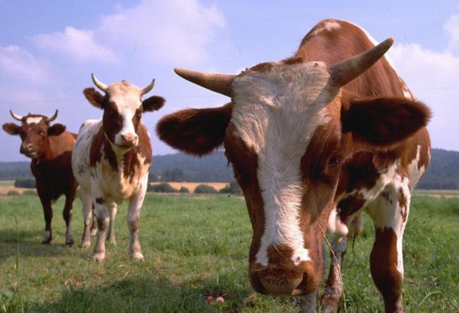
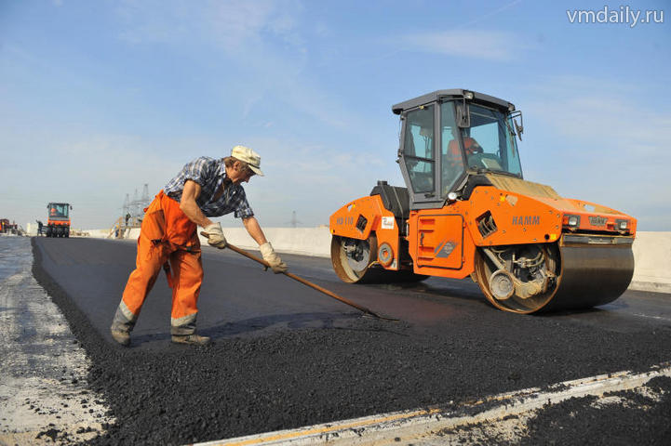
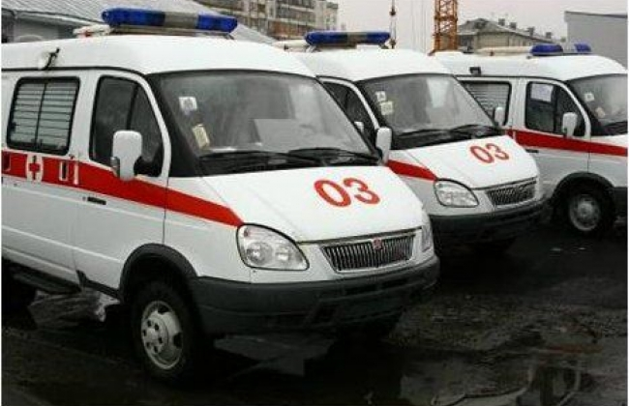
Динамика расходов областного бюджета по некоторым отраслям экономики в I квартале 2014-2015 года, млн рублей

Slide 10
Информация об исполнении Дорожного фонда Орловской области за 1 квартал 2015 года
 |  |  | тыс. рублей
Наименование показателей | Уточненный план | Исполнение 1 квартал 2015 года | % исполне-ния
ДОХОДЫ | 2 791 378 | 737 723 | 26,4
Налоговые доходы Дорожного фонда Орловской области | 2 464 310 | 594 671 | 24,1
Субсидии из федерального бюджета | 327 068 | 143 052 | 43,7
РАСХОДЫ | 2 645 139 | 179 834 | 6,8
Строительство, реконструкция, капитальный ремонт, ремонт и содержание автомобильных дорог общего пользования регионального значения | 1 869 750 | 179 834 | 9,6
Предоставление субсидий местным бюджетам на строительство, реконструкцию, капитальный ремонт, ремонт и содержание автомобильных дорог общего пользования | 773 561
Расходы на обслуживание государственного долга по бюджетным кредитам на ремонт автомобильных дорог | 1 828
Распределение профицита | 146 239 | 557 889
Возврат бюджетных кредитов на строительство, реконструкцию капитальный ремонт, ремонт и содержание автомобильных дорог общего пользования | 146 239

Slide 11
Структура государственного долга Орловской области
 |  |  |  |  | млн рублей
 | По состоянию | По состоянию | По состоянию | По состоянию | Удельный
 | на 1 января 2014 года | на 1 апреля 2014 года | на 1 января 2015 года | на 1 апреля 2015 года | вес (%)
Бюджетные кредиты | 3 540,4 | 3 808,6 | 5 666,8 | 5 349,5 | 44,7
в т.ч. Пшеница-2000. | 2 954,8 | 3 223,0 | 4 360,8 | 4 043,4 | 33,8
(курс евро) | 44,9699 | 49,0519 | 68,3427 | 63,3695
Коммерческие кредиты | 4 965,7 | 5 470,7 | 6 622,9 | 6 622,9 | 55,3
Всего государственный долг | 8 506,1 | 9 279,2 | 12 289,7 | 11 972,4 | 100,0
Объем налоговых и неналоговых доходов | 12 738,1 | 14 534,7 | 14 309,1 | 16 598,2
Удельный вес государственного долга в общем объеме налоговых и неналоговых доходов | 66,8% | 63,8% | 85,9% | 72,1%

Slide 12
Динамика расходов на обслуживание государственного долга Орловской области, млн рублей

